Slide 1
Elektromagnetické kmitání a vlnění

Slide 2
Elektromagnetické kmitání
V technické praxi se setkáváme se
střídavými proudy různých frekvencí,
jejichž zdrojem jsou různé typy oscilátorů.
Střídavé proudy a napětí označujeme v těchto případech jako elektromagnetické kmitání

Slide 3
V elektromagnetickém oscilátoru se periodicky mění energie elektrického pole v energii magnetického pole

Slide 4
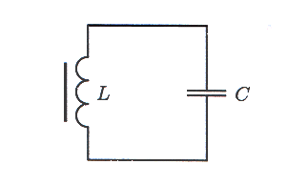
Elektromagnetický oscilátor
Nejjednodušším elektromagnetickým oscilátorem je obvod tvořený cívkou a kondenzátorem – obvod LC nebo oscilační obvod.

Slide 5
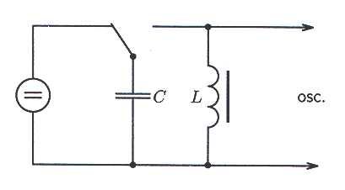
Děj v oscilační obvodu můžeme ukázat na pokusu, jehož schéma je na obrázku

Slide 6
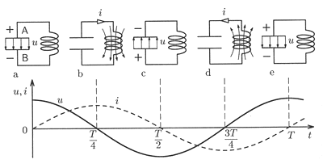
Průběh napětí a proudu v oscilačním obvodu je znázorněn na následujícím obrázku:
Popis děje
animace

Slide 7
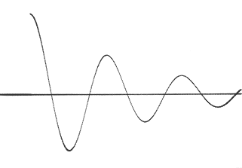
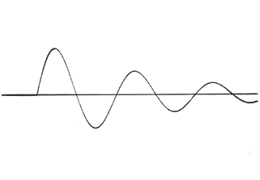
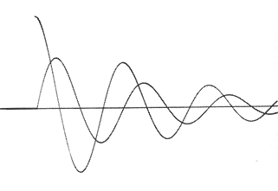
Oscilogramy vlastního kmitání oscilačního obvodu:
a) napětí
b) proud
c) fázový rozdíl napětí a proudu

Slide 8
Energie elektrického pole kondenzátoru se mění na energii magnetického pole cívky
Elektromagnetické kmitání oscilačního obvodu je tlumené

Slide 9

ω_{o} je úhlová frekvence vlastního kmitání elektromagnetického oscilátoru
Thomsonův vztah pro periodu vlastního
kmitání elektromagnetického oscilátoru

Slide 10

Pro frekvenci vlastního kmitání potom platí:

Slide 11
Perioda popř. frekvence vlastního kmitání oscilačního obvodu závisí jen na jeho parametrech - indukčnosti L a kapacitě C obvodu.

Slide 12
Nucené kmitání elmg. oscilátoru
Vlastní kmitání elmg. oscilátoru je tlumené, protože zde dochází ke ztrátám energie.
Netlumené harmonické kmity lze udržet jedině tak, že budeme ztráty energie nahrazovat v průběhu celé periody.

Slide 13
Amplituda nuceného kmitání je nejvyšší, když je frekvence zdroje harmonického napětí rovna vlastní frekvenci oscilátoru.
Nastává tzv. elektromagnetická rezonance.

Slide 14
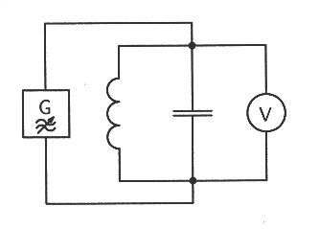

Slide 15
Elektromagnetický dipól
Používá se k vyzařování elektromagnetického vlněnído prostoru.
Konstrukce elektromagnetického dipólu spočívá v rozevření konce dvouvodičového vedení o délce λ/4 do směru kolmého k vedení

Slide 16
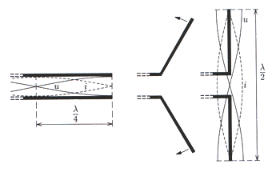
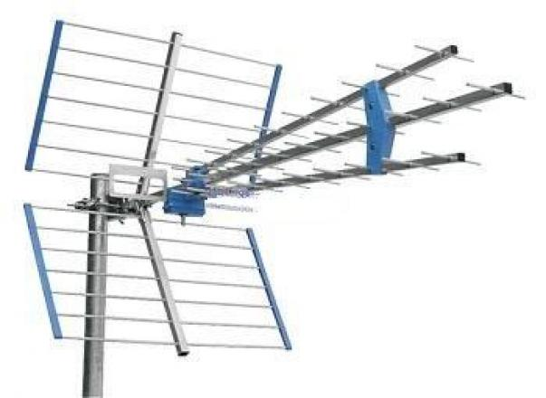

Slide 17
V odchýlených částech vedení vznikají proudy, které mají v každém okamžiku souhlasný směr.
Magnetické pole těchto proudů zasahuje do celého prostoru v okolí dipólu.
Napětí na koncích vodičů dosahuje periodicky největší hodnoty a vzniká elektrické pole, které rovněž zasahuje do okolí.
Pro tento typ elektromagnetického dipólu používáme, podle jeho délky, označení půlvlnný dipól.

Slide 18
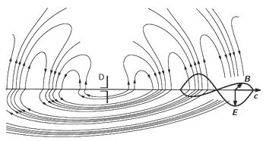
V kmitajícího dipólu vzniká pole, které má elektrickou a magnetickou složku.
(elektromagnetické pole)

Slide 19
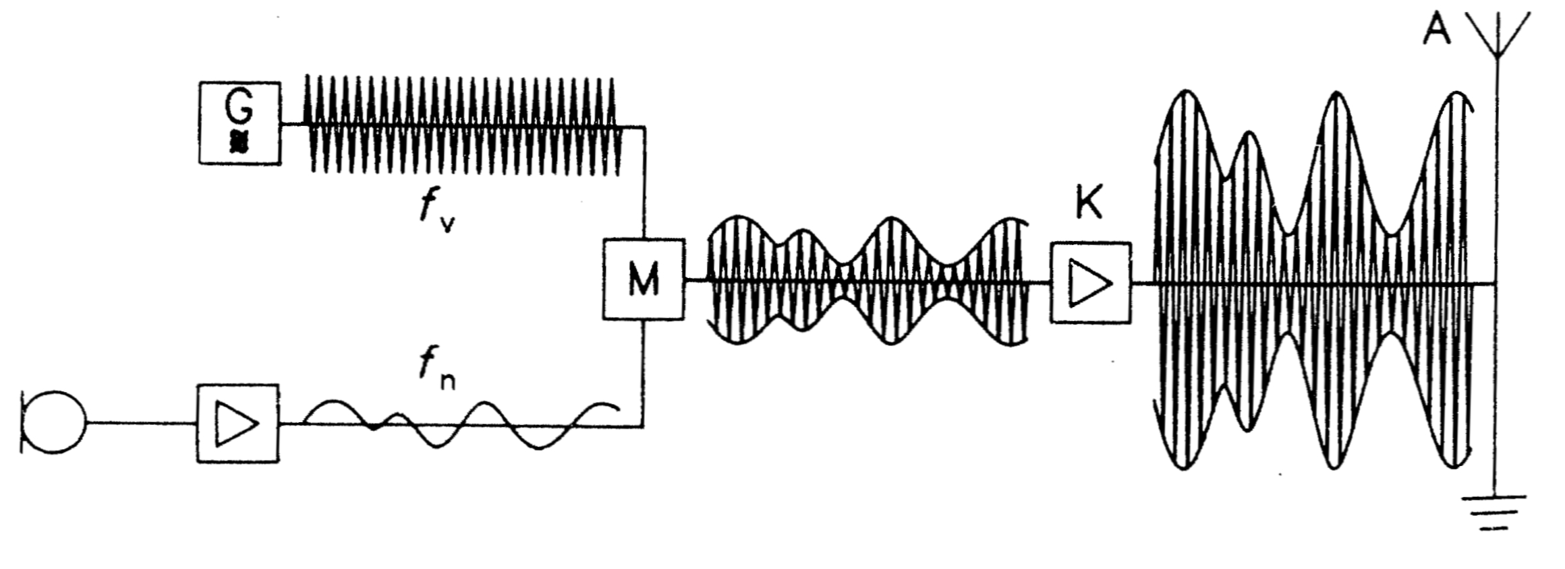
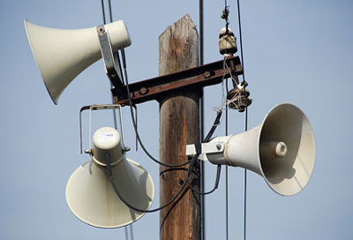
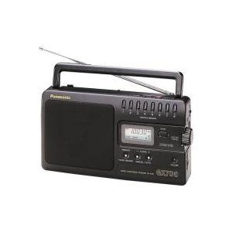
Princip rozhlasu

Slide 20
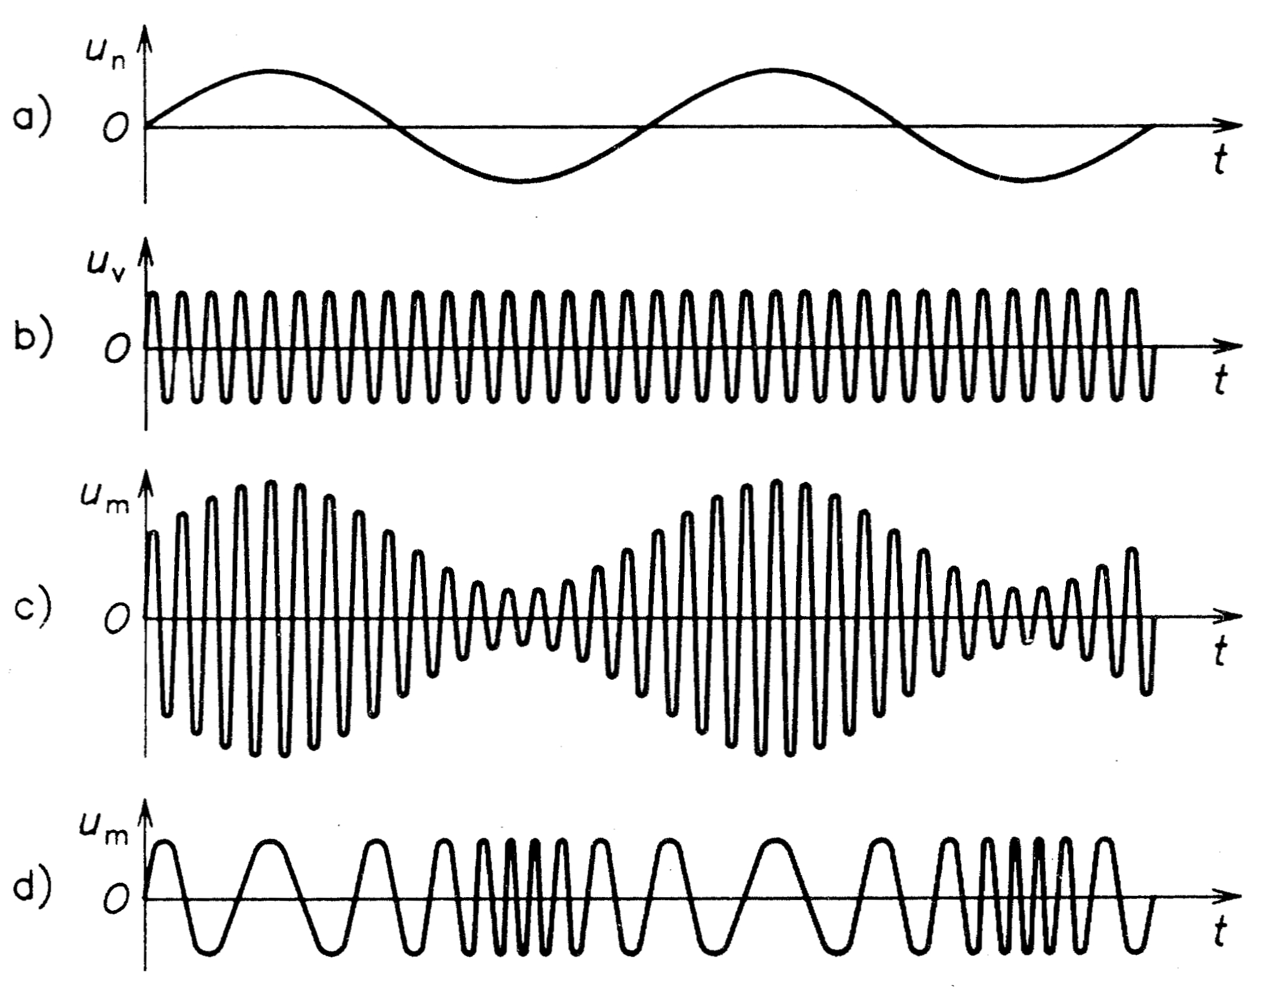
Amplitudová modulace – DV,SV, KV a TV - video
Frekvenční modulace – VKV, TV - audio, mobilní telefony

Slide 21
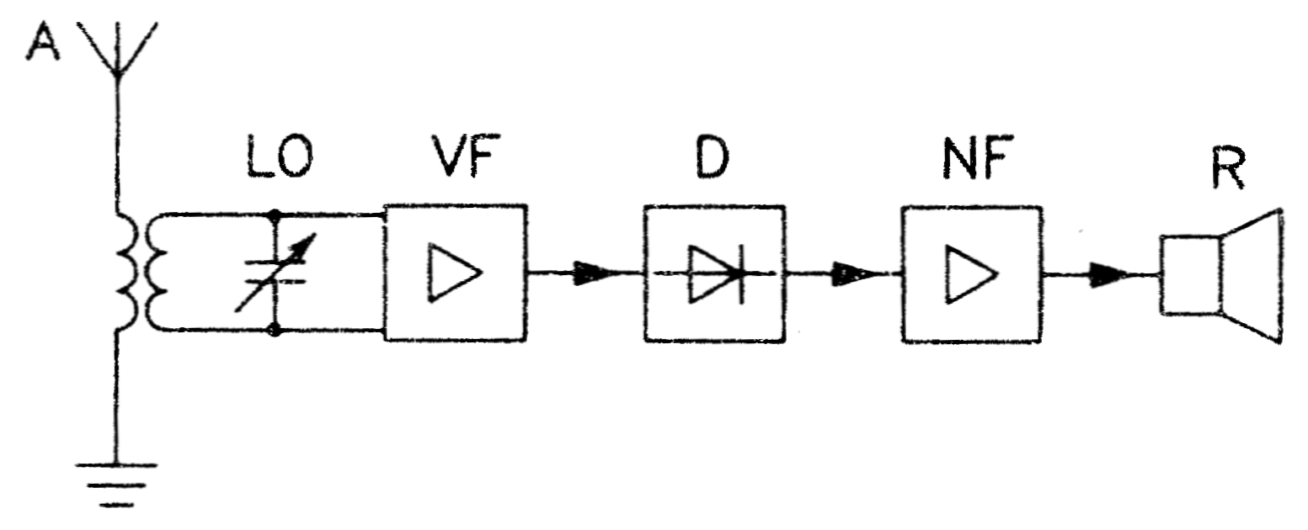

Slide 22
